Slide 1
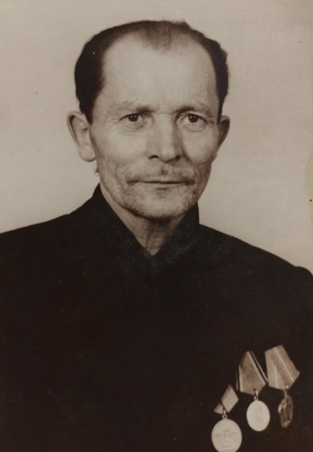
Огурецкий Пётр Игнатьевич

Slide 2
Меня зовут Фейзиков Саша, я учусь в 1 «А» классе Верхнедвинской гимназии.
Я был совсем маленький, когда впервые увидел красивые блестящие медали. Я хотел с ними поиграть, но бабушка сказала, что это не игрушки, а награды моего прадедушки. Тогда я ничего не понял, но часто вспоминал, что в шкафу лежат награды, которые мне очень хотелось посмотреть и потрогать.
И вот теперь, когда я стал школьником, бабушка достала их из шкафа и стала рассказывать мне о моём прадедушке, показывая его фотографии и награды.

Slide 3
Оказывается, мой прадедушка Огурецкий Пётр Игнатьевич был настоящим героем. Он воевал с врагами, которые пришли в его родную Освею. Вместе с другими партизанами они жили в лесу в землянках. Командиром у них был Симацкий, а мой прадедушка был комиссаром. У партизан было настоящее оружие, и они ходили на задания: сражались с фашистами, взрывали поезда на железной дороге. Однажды он был ранен и лечился в госпитале, а когда поправился, воевал снова, пока не прогнали врагов с родной земли. За смелость его наградили медалями и орденом.
Жаль, что я его никогда не видел, но я всегда буду помнить, какой мой прадедушка герой.
Я им горжусь и благодарен всем тем, кто воевал за то, что я живу в свободной и мирной Республике Беларусь.

Slide 4
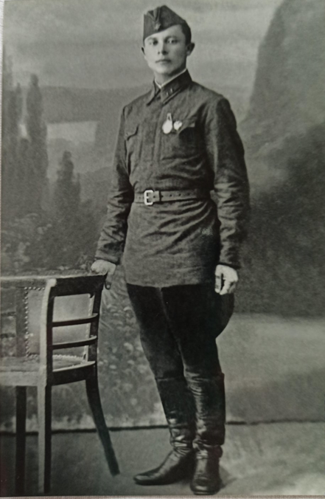
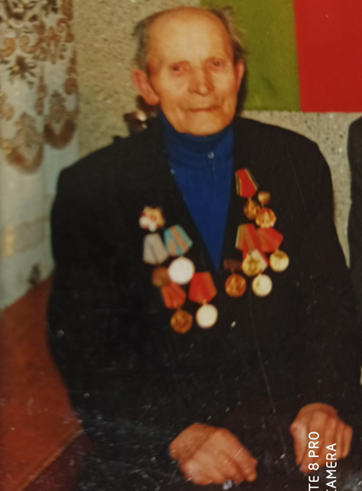
Знакомьтесь: мой прадедушка Огурецкий Пётр Игнатьевич

Slide 5
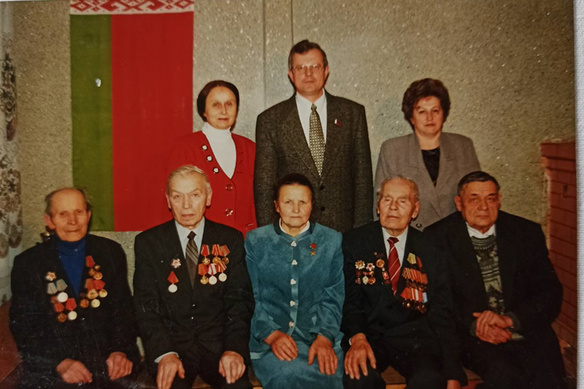
Встреча боевых товарищей

Slide 6
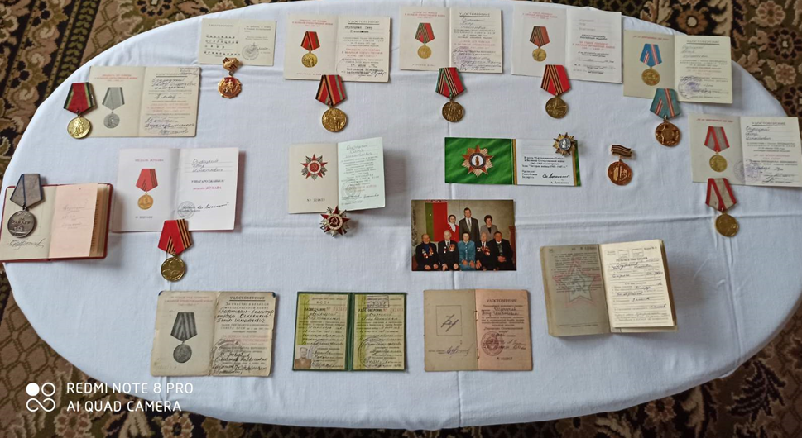
Награды моего прадедушки

Slide 7
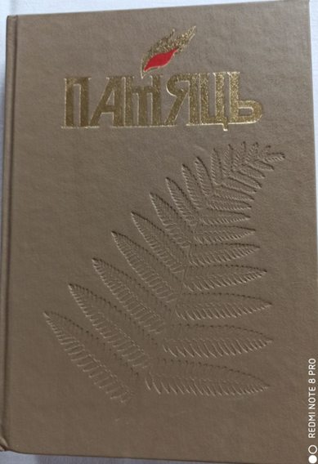
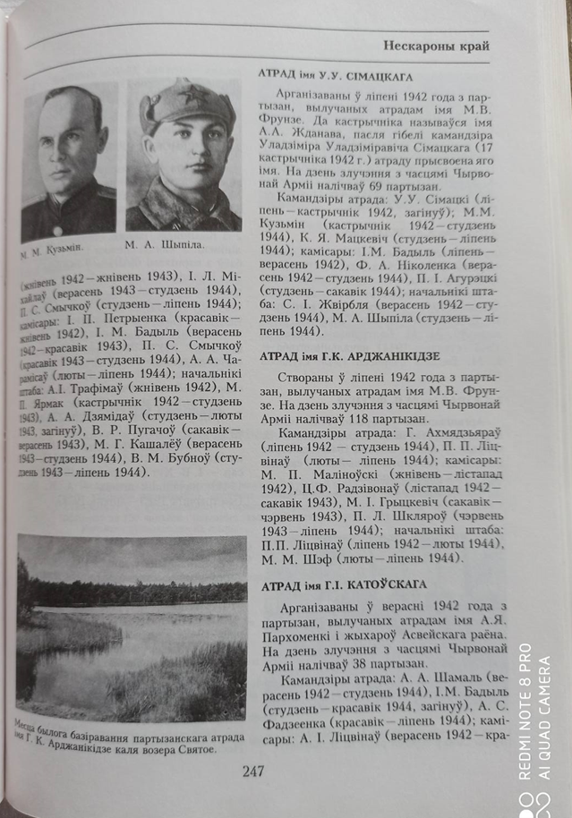
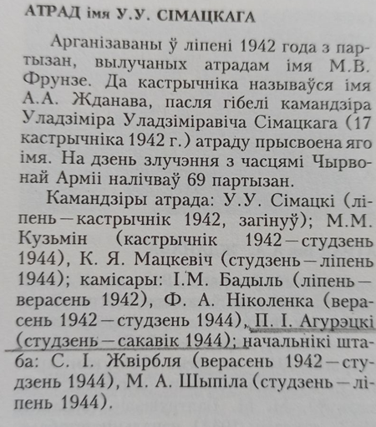

Slide 8
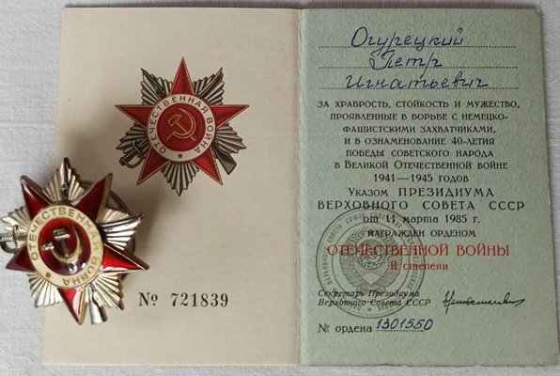
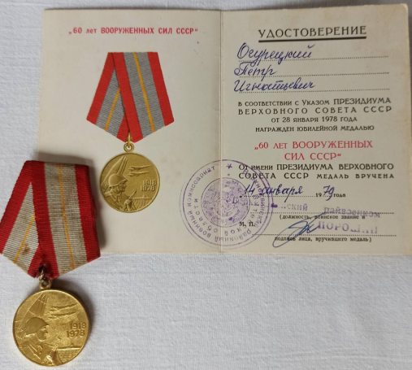
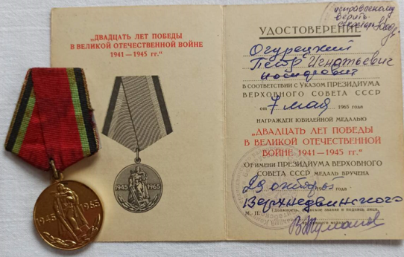
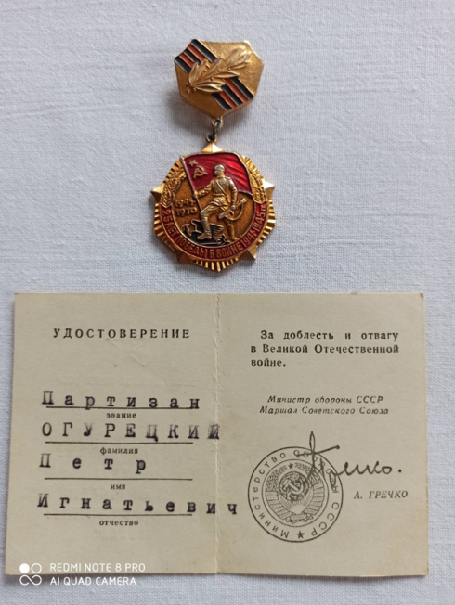
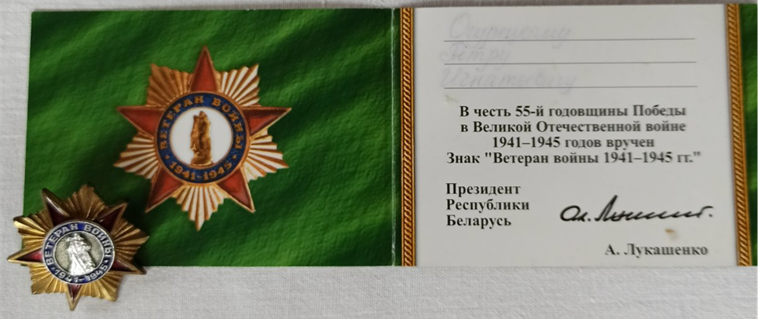
Мой прадедушка - моя гордость

